Slide 1
LA GESTION D’ENERGIE
CGM 2013

Slide 2
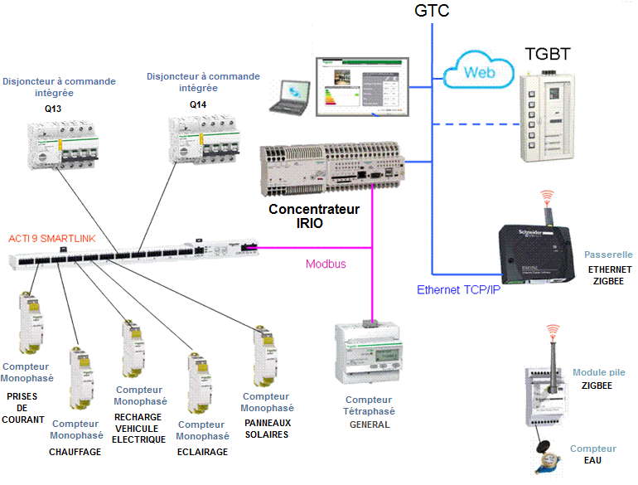
SYNOPTIQUE GENERAL
Voici le synoptique général avec les compteurs et le concentrateur IRIO

Slide 3
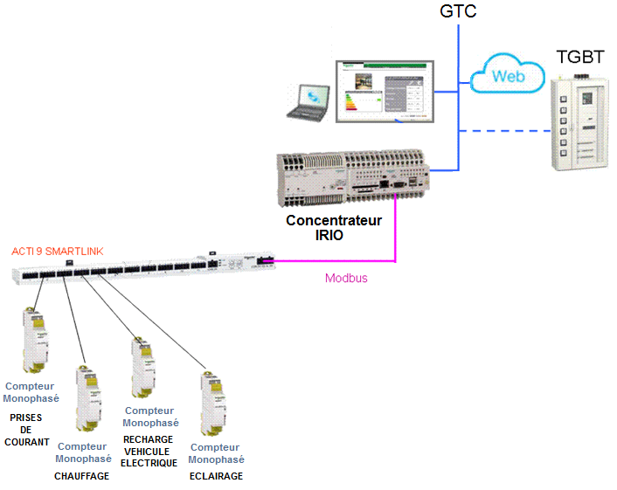
Comptage d’énergie consommée avec les compteurs iEM 2000 T
Notes:
Chaque compteur monophasé iEM 2000 T possède une sortie impulsionelle qui est contrôlée par un des canaux du module Acti 9 Smartlink. L’Acti 9 smartlink calcule l’énergie consommée : Energie consommée = Nombre d’impulsions comptées × poids de l’impulsion. Pour l’iEM 2000 T, le poids de l’impulsion est égal à 10. Avec le protocole MODBUS, l’IRIO va pouvoir intégrer la mesure directe d’énergie active sous 230V CA (100 impulsions par kWh).

Slide 4
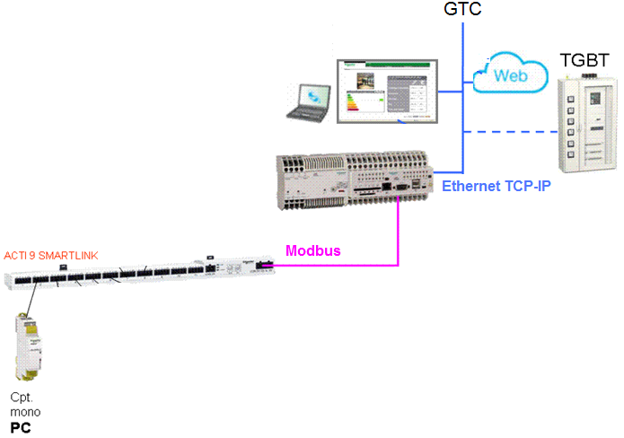
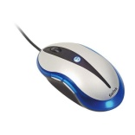
PRINCIPE DU COMPTAGE AVEC L’ENERGIE ACTIVE CONSOMMEE
PAR LES PRISES DE COURANT :
4°) Cette quantité d’énergie consommée est transmise par le réseau TCP/IP à la GTC ou au PC qui afficheront cette quantité et le coût afférant à cette consommation .
2°) La smartlink Acti 9 calcule l’énergie consommée en multipliant le nombre d’impulsions envoyé par le compteur par le poids de l’impulsion.
3°) Le réseau Modbus transmet l’information au concentrateur IRIO qui va calculer la consommation mensuelle et annuelle ainsi que leur coût.
1°) Le compteur IEM 2000T SCHNEIDER prend en compte l’énergie active consommée par les prises de courant et la transmet sous forme d’impulsions à la Smartlink Acti 9.
Notes:
Pour l’iEM 2000 T, le poids de l’impulsion est égal à 10 ⇒ 100 impulsions × 10 = 1 kWh. Avec le protocole MODBUS, l’IRIO va pouvoir intégrer la mesure directe d’énergie active 230V CA (100 impulsions par kWh). L’IRIO, ensuite, agit comme une passerelle Modbus/TCP.IP permettant une lecture de toutes ces données sur le PC, la GTC, le réseau éthernet du Lycée et le TGBT.

Slide 5
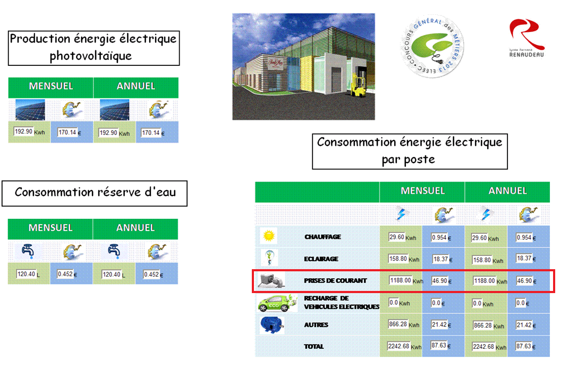
SYNOPTIQUE UTILISATEUR PRECISANT LA CONSOMMATION ENERGETIQUE DES PRISES DE COURANT
Notes:
Ce synoptique affiche le cumul mensuel et annuel de la consommation d’énergie électrique des prises de courant à la fois sur le PC via le réseau Ethernet TCP/IP et la GTC. Le cumul coût mensuel et annuel, aussi, est affiché.

Slide 6
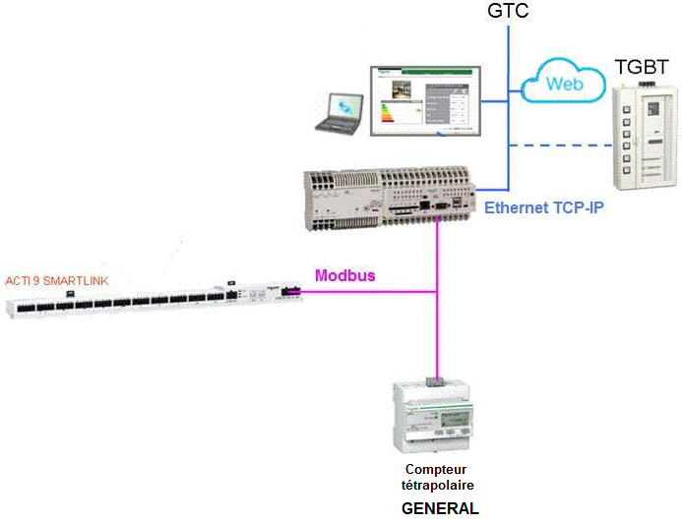
PRISE EN COMPTE DE LA PUISSANCE APPARENTE ABSORBEE AVEC LE COMPTEUR iEM3155
2°) Cette information est traitée par l’IRIO et est affichée dans le synoptique « Technicien » via le réseau Ethernet TCP/IP.
1°) L’information « Puissance apparente totale » est fournie directement à l’IRIO par le compteur iEM 3155, via le réseau modbus.
Notes:
Le compteur tétrapolaire général iEM 3155 possède des adresses MODBUS pour chaque type de mesure (tensions, intensités, énergies, puissances) qui peuvent être lues directement par le concentrateur IRIO. Par exemple, pour la puissance apparente totale, le N° de registre est 3058. En intégrant un coefficient multiplicateur, on peut avoir une homothétie de ce qui est réellement consommée dans l’entreprise « Famille Mary ».

Slide 7
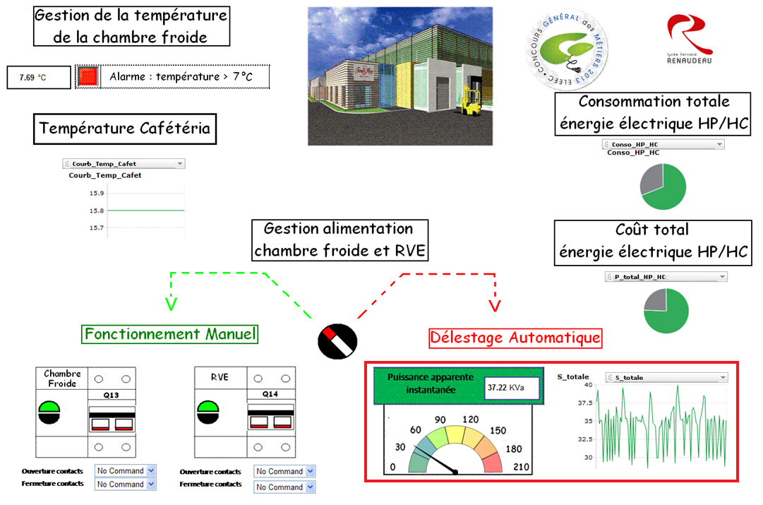
SYNOPTIQUE TECHNICIEN PRECISANT LA PUISSANCE TOTALE ABSORBEE
Notes:
L’affichage de de la puissance apparente se fait en lecture directe ou avec la jauge. Avec le coefficient d’homothétie, c’est la valeur de puissance réelle qui apparait, sachant que la puissance souscrite chez « Famille Mary » est de 210 kVA.

Slide 8
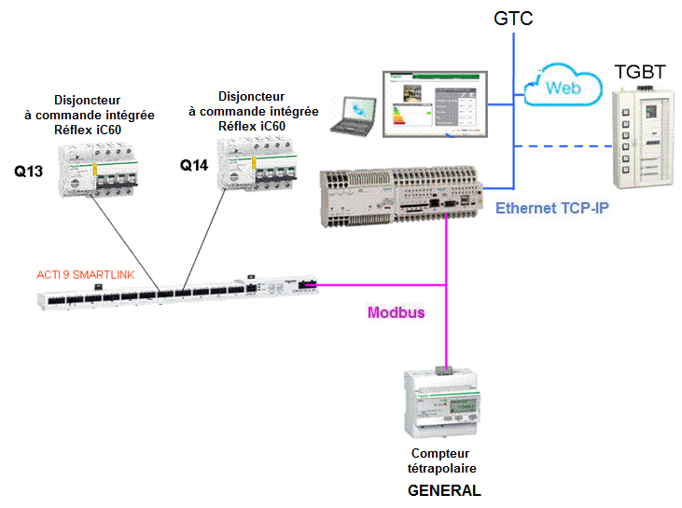
DELESTAGE AUTOMATIQUE EN CAS DE DEPASSEMENT
DE PUISSANCE SOUSCRITE
En cas de dépassement de la puissance apparente souscrite en tarif jaune, il y a possibilité de délestage par les deux disjoncteurs à commande intégrée Q13 et Q14 reliés à la Acti 9 Smartlink.
Par le réseau Modbus, à partir du synoptique utilisateur, l’IRIO envoie un ordre de déclenchement aux disjoncteurs Q13 et Q14, en mode automatique, par le biais de la Acti 9 Smartlink.
Dès que la puissance est redevenue normale, inférieure à la puissance souscrite, un ordre de réenclenchement est envoyé aux disjoncteurs Q13 et Q14.
Notes:
Chaque canal de Acti 9 Smartlink offre une sortie Q.
* La mise à 1 de la sortie Q se fait par forçage à 1 du bit du canal concerné dans le registre d’activation (ON). La remise à 0 du bit du registre Modbus de commande est faite automatiquement par Acti 9 Smartlink dès que l’ordre a été transmis à la sortie Q.
* La mise à 0 de la sortie Q se fait par forçage à 1 du bit du canal concerné dans le registre de désactivation (OFF). La remise à 0 du bit du registre Modbus de commande est faite automatiquement par Acti 9 Smartlink dès que l’ordre a été transmis à la sortie Q.

Slide 9
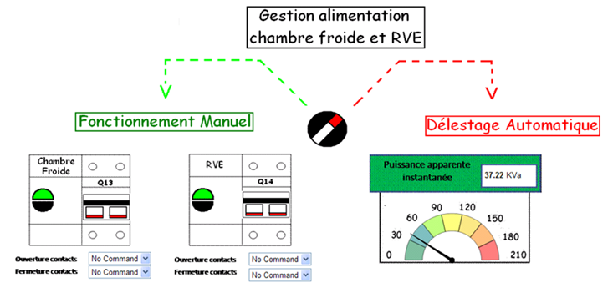
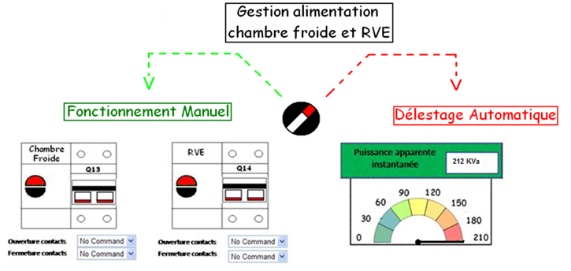
SYNOPTIQUE TECHNICIEN REPRESENTANT UN DEPASSEMENT DE LA PUISSANCE SOUSCRITE
Dépassement de puissance
Notes:
Un dépassement au-delà de 210 kVA , le commutateur étant en position « Délestage automatique », provoque le déclenchement des deux disjoncteurs Q13 et Q14 (le voyant vert, normal, passe au rouge, commande délestage).

Slide 10
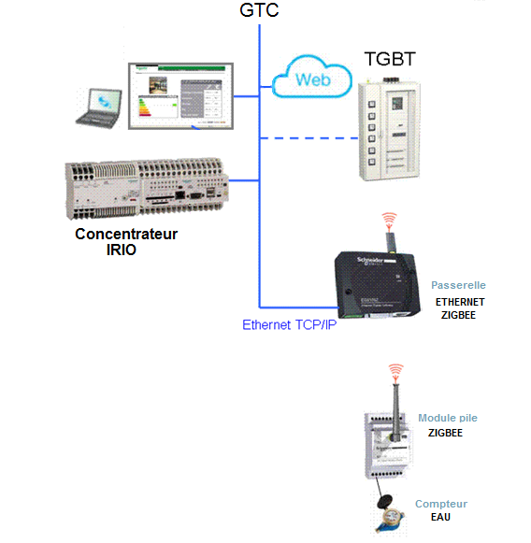
PRINCIPE DU COMPTAGE DU DEBIT D’EAU
AVEC LE MODULE ET LA PASSERELLE ZIGBEE :
2°) La passerelle transmet, à son tour, à l’IRIO, les informations de comptage avec le protocole TCP/IP.
1°) Les impulsions du compteur d’eau sont transmises au module SIM6BZ qui va les stocker et les envoyer par radio, en utilisant le protocole sans fil ZigBee, à la passerelle EGX 105Z Ethernet/ZigBee.

Slide 11
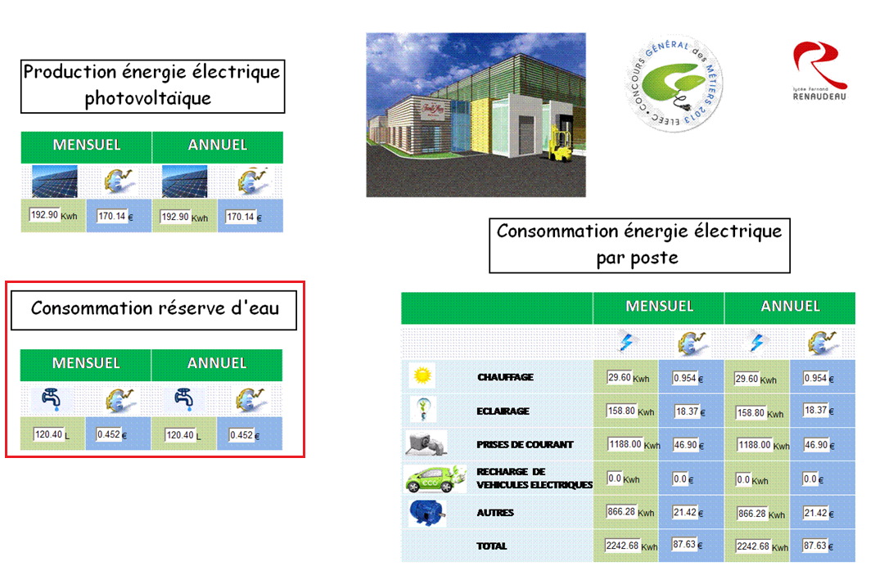
SYNOPTIQUE UTILISATEUR PRECISANT LA CONSOMMATION D’EAU DE L’ENTREPRISE FAMILLE MARY
Notes:
Le tableau présente le cumul de consommation mensuel et annuel ainsi que le cumul de coût mensuel et annuel.

